Slide 1



A Magyar Máltai Manufaktúra
- Helyi termelők, minőségi termékek piacra jutásának segítése -
Budapest, 2026. június 30., kedd

Slide 2
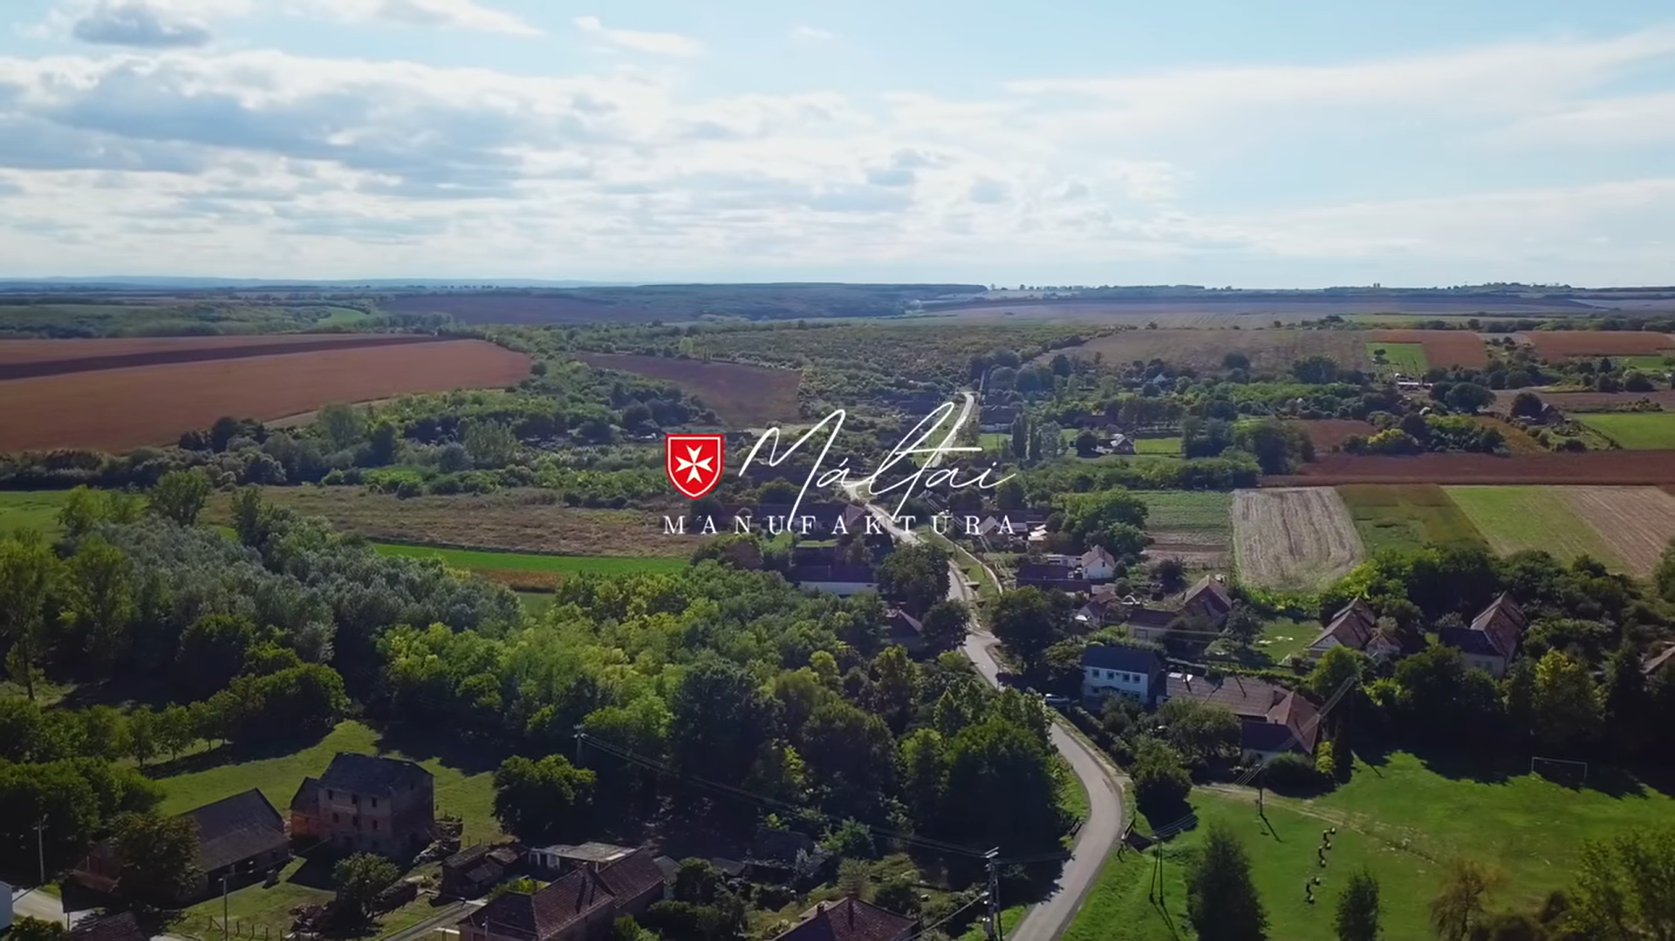
https://www.youtube.com/watch?v=PG4k-CBDY6I
https://www.youtube.com/watch?v=PG4k-CBDY6I

